Slide 1

Lab Book 1.0. Waveguides
Student: Antonio González López – María Ros Téllez

Slide 2
Instructions General
SCRIPTS
From GitHub →
Fork the repo: https://github.com/cccanvas-upv/cifoin-lab1.git
Clone the repo using VSCode
Run the Jupyter Notebook:
WAVEGUIDES_Student.ipynb
W (width)
W (width)
Core
Core
h_core
h
(height)
Cladding
Cladding
Slab
h_slab
deep waveguide
shallow waveguide

Slide 3
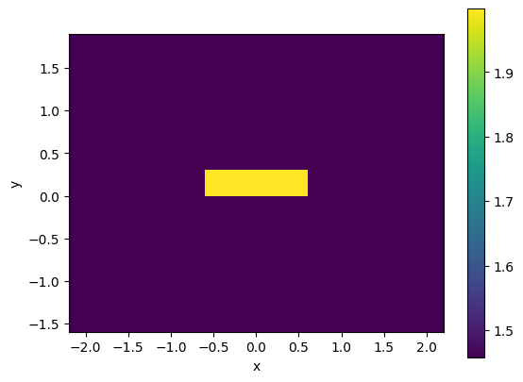
Learning outcome #1 – Effective index of a waveguide
INSTRUCTOR:
Present Python and GDSFactory: materials, output, results.
Explain how to run a simulation for a particular cross-section.
Showcase how to change between shallow and deep waveguide.
Describe how to change the wavelength and width for the waveguide analysis.
Describe the outputs.
ALL EXAMPLE #1: waveguide width 1.2 µm, deep wvg, wavelength start and end same 1.55 µm → all ”Run”
ALL: Follow instructor, that will show how to 1) plot mode, 2) explore the results (neff …)
La imagen ilustra la sección transversal de una guía de onda de tipo 'deep'. Se observa claramente el núcleo (core) con un ancho de 1.2 µm (eje X) y un espesor de 300 nm (eje Y).

Slide 4
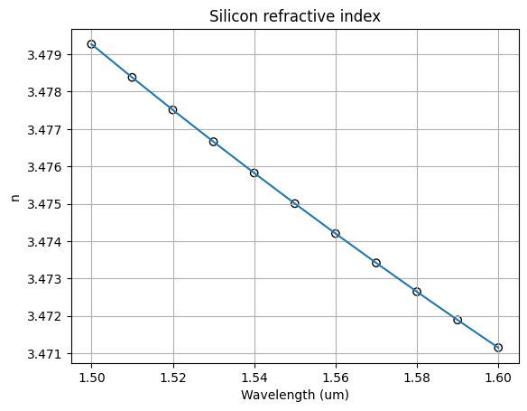
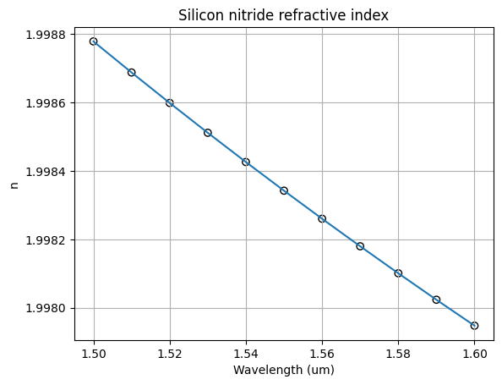
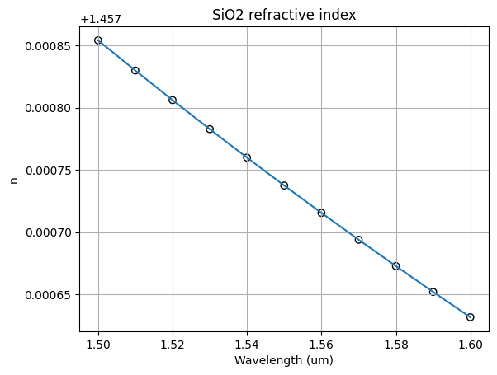
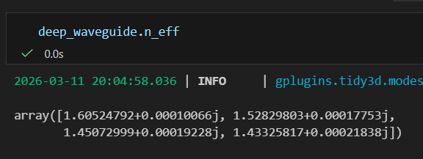
Learning outcome #1 – Effective index of a waveguide
El núcleo está compuesto de nitruro de silicio, con un índice de refracción aproximado de 1.999 en el rango de longitudes de onda analizado. El revestimiento (cladding) es de SiO2​ , con un índice cercano a 1.457. Para garantizar el confinamiento de la luz en el núcleo mediante reflexión interna total (Ley de Snell), el índice del núcleo es superior al del revestimiento. Los resultados del código muestran los índices efectivos (neff) de los diferentes modos; estos valores son siempre inferiores al índice del núcleo debido a la fracción de campo que viaja por el cladding. Además, se observa que el índice efectivo disminuye a medida que aumenta el orden del modo.

Slide 5
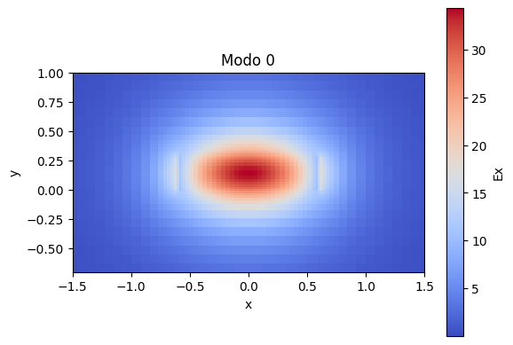
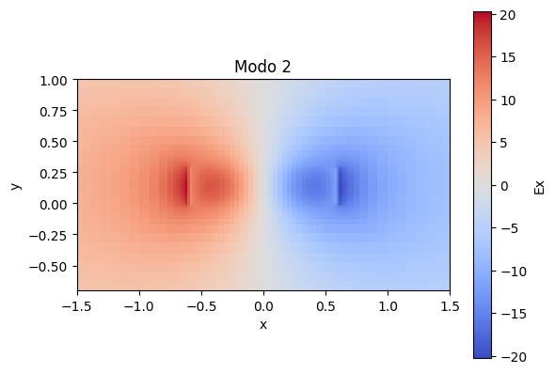
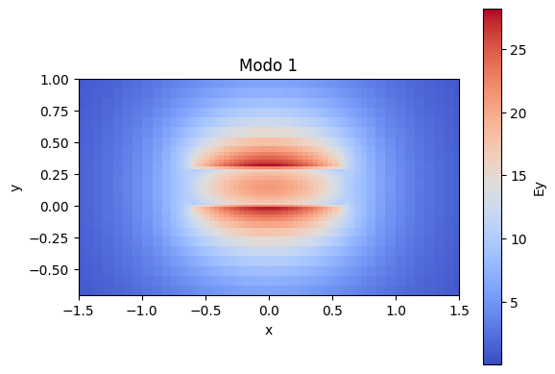
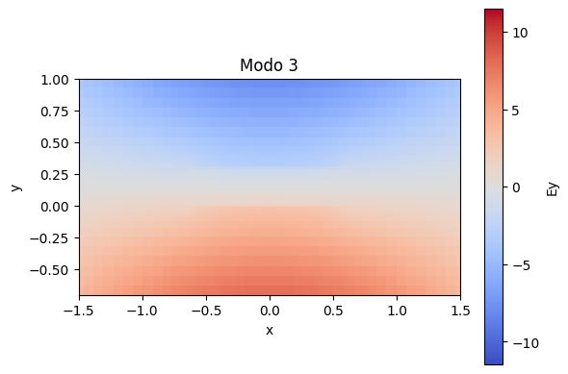
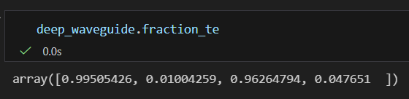
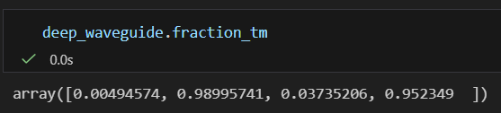
Learning outcome #1 – Effective index of a waveguide
Las capturas de código muestran la fracción de potencia en las polarizaciones TE (superior) y TM (inferior) para cada modo. Se identifica que los modos 0 y 2 son de tipo TE, al presentar una fracción de potencia casi unitaria en dicha polarización. Por el contrario, los modos 1 y 3 son predominantemente TM. Las gráficas de campo ilustran la distribución de campo de estos cuatro modos: para los modos TE (0 y 2) se representa la componente principal Ex, mientras que para los modos TM (1 y 3) se muestra la componente Ey, validando así la naturaleza de cada modo según su orientación de campo dominante.

Slide 6
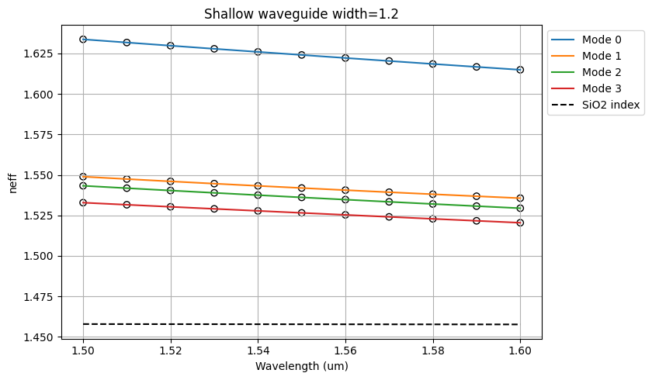
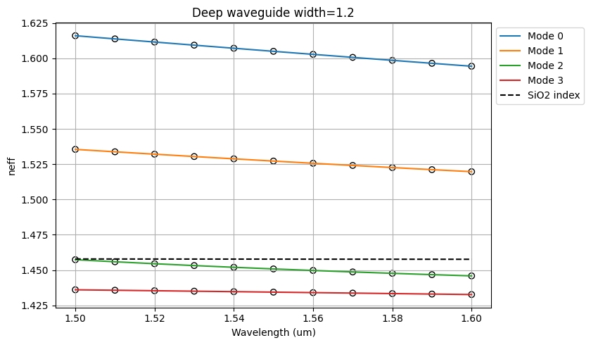
Learning outcome #2 – Wavelength behavior Wavelength 1.5-1.6 µm (step 0.01 µm) – width 1.2 µm
shallow waveguide
Paste plot here
deep waveguide
Paste plot here
slab = 150nm
Se observa que el índice efectivo de todos los modos disminuye conforme aumenta la longitud de onda. Este fenómeno indica un menor confinamiento de la luz en el núcleo a longitudes de onda más largas, debido a que el campo electromagnético se expande hacia el cladding.
En la guía deep, los modos 2 y 3 no son guiados, ya que su índice efectivo cae por debajo del índice de refracción del SiO2​ (cladding), perdiendo el confinamiento por reflexión interna total. Por el contrario, la guía shallow permite la propagación de todos los modos analizados. Esto se debe a que la geometría shallow ofrece una mayor área de núcleo, lo que incrementa la capacidad de la guía para soportar y mantener confinados un mayor número de modos en comparación con la guía deep.

Slide 7
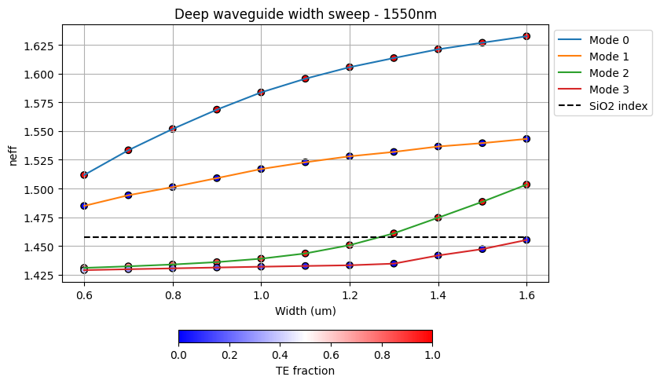
Learning outcome #3 – Width dependence Width 0.6 - 1.6 µm (step 0.1 µm) – Wavelength 1.55 µm
deep waveguide
Paste plot here
La gráfica demuestra que el índice efectivo aumenta proporcionalmente con el ancho de la guía. Este incremento conlleva un mayor confinamiento de los modos en el núcleo, ya que el valor de neff​ se aproxima al índice de refracción del material del core (≈1.999).Los modos 0 (TE0) y 1 (TM0) se mantienen guiados en todo el rango de anchos analizado. Sin embargo, el modo 3 (TM1) no llega a propagarse en este barrido, al permanecer su índice efectivo por debajo del índice del revestimiento (SiO2). Por su parte, el modo 2 (TE1) alcanza su condición de guiado a partir de un ancho de 1.3 µm, punto en el que su índice efectivo supera al del cladding. Finalmente, se confirma que el modo 0 es el que presenta un mayor grado de confinamiento, al poseer el índice efectivo más elevado de todos los modos.

Slide 8
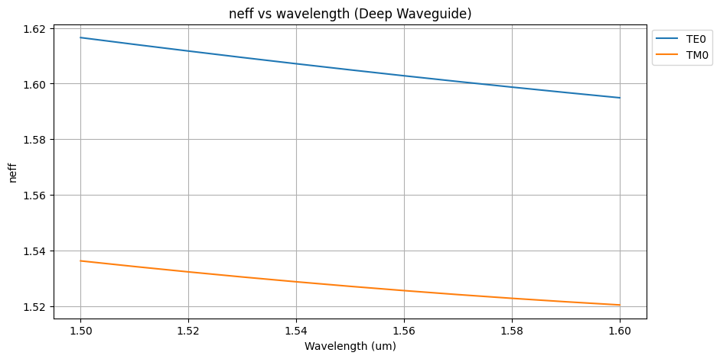
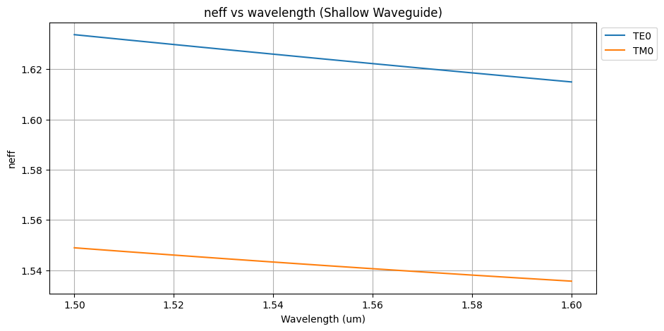

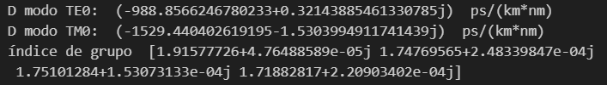
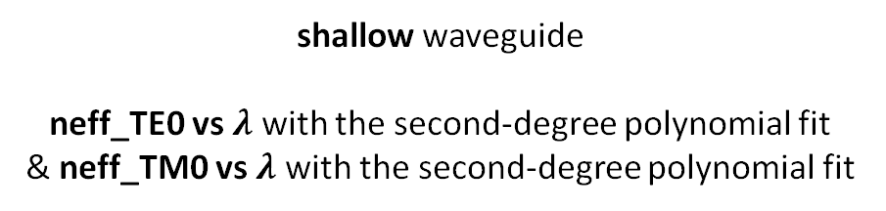
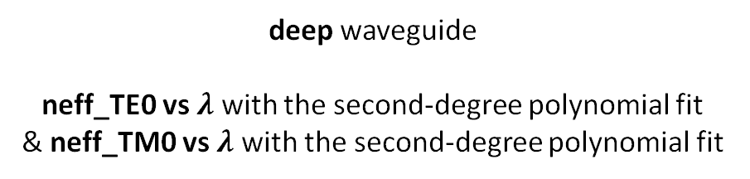
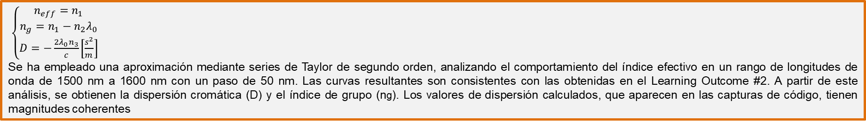
Learning outcome #4 – Waveguide compact model - Find the compact models of the following waveguides: Deep waveguide, h=300nm, w=1.2um - Shallow waveguide, core h=300nm, slab h=150 nm, w = 1.2um
deep waveguide
neff_TE0 vs $λ$ with the second-degree polynomial fit
& neff_TM0 vs $λ$ with the second-degree polynomial fit
shallow waveguide
neff_TE0 vs $λ$ with the second-degree polynomial fit
& neff_TM0 vs $λ$ with the second-degree polynomial fit
slab: 150nm
$\left\{\begin{aligned}n_{eff}=n_{1} \\ n_{g}=n_{1}−n_{2}λ_{0} \\ D=−\frac{2λ_{0}n_{3}}{c}\left[\frac{s^{2}}{m}\right]\end{aligned}\right.$
Se ha empleado una aproximación mediante series de Taylor de segundo orden, analizando el comportamiento del índice efectivo en un rango de longitudes de onda de 1500 nm a 1600 nm con un paso de 50 nm. Las curvas resultantes son consistentes con las obtenidas en el Learning Outcome #2. A partir de este análisis, se obtienen la dispersión cromática (D) y el índice de grupo (ng). Los valores de dispersión calculados, que aparecen en las capturas de código, tienen magnitudes coherentes

Slide 9
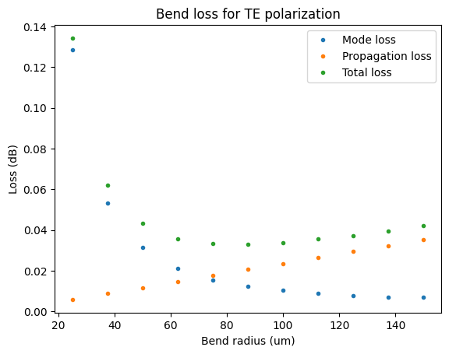
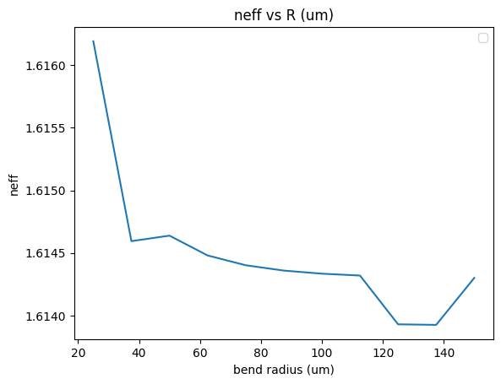
Learning outcome #5 – Bend waveguide radius vs. loss – deep Find neff_TE0 for wvl 1.55 µm, width 1.2 µm for R=25,50,75,100, 125,150 µm
El radio de curvatura influye directamente en el confinamiento del modo y en las pérdidas totales. A radios pequeños, las pérdidas por radiación aumentan drásticamente porque el frente de onda no puede seguir la trayectoria curva y la luz se escapa hacia el cladding. Conforme el radio aumenta, la guía se comporta de forma similar a una guía recta, minimizando estas pérdidas.
Se definen como radios seguros aquellos mayores que 37.5 µm, ya que es el punto donde las pérdidas totales caen por debajo del umbral de 0.1 dB.
Respecto al índice efectivo (n eff​ ), la gráfica muestra que tiende a estabilizarse en radios grandes. Sin embargo, en radios muy reducidos aparecen fluctuaciones o 'picos' debido a que el perfil del modo se deforma y se desplaza hacia el borde exterior de la guía por el efecto de la curvatura.

Slide 10
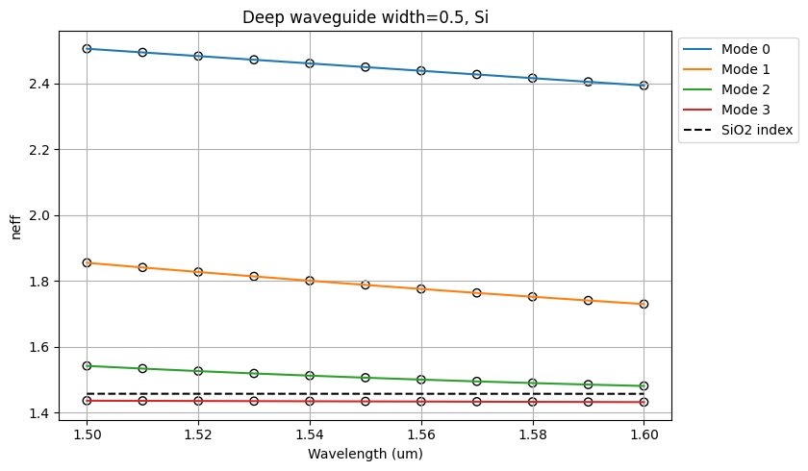
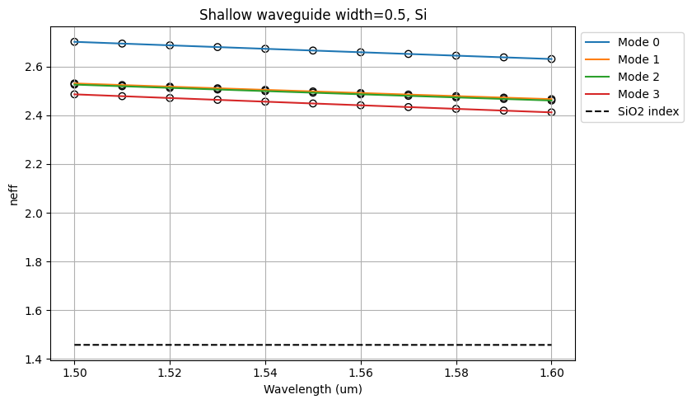
EXTRA –Wavelength behavior Silicon-On-Insulator Wavelength 1.5-1.6 µm (step 0.01 µm) – 220 nm heigth and 500 nm width.
SiNx
SOI
Se aprecia un gran aumento del índice efectivo con respecto a la guía de nitruro de silicio (SiNx). Esto es debido a que el índice de refracción del silicio es mayor que el del nitruro de silicio, proporcionando un mayor contraste con el cladding, de forma que el confinamiento es mayor. A pesar de esto, no llega al nivel del índice de refracción del silicio (~3.4), ya que las dimensiones de la guía se han reducido.
En cuanto a los modos que se propagan, se puede observar que con la guía deep se llega a propagar un modo más (modo 2) que con la tecnología anterior, ya que ahora están los índices efectivos de los modos 0, 1 y 2 por encima del índice de refracción del cladding en toda la banda analizada.
Para la guía shallow, los cuatro modos vistos se propagan y tienen índices efectivos altos y cercanos a un mismo valor (2.5), a diferencia de la guía deep, donde existía una mayor separación del índice efectivo entre modos.

Slide 11
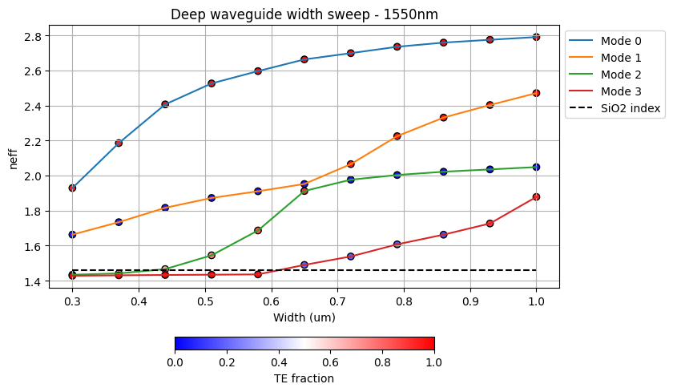
EXTRA – Width dependence analysis Silicon-On-Insulator Wavelength 1.5 µm – 220 nm heigth.
SOI
SiNx
En la gráfica del SOI se muestra que, a mayor anchura tiene la guía, mayor es el índice efectivo y por lo tanto, más confinado se encuentra el modo.
Los modos 0 y 1 se propagan para todo el rango de anchos analizado ya que su índice efectivo está siempre por encima del índice de la cubierta. Sin embargo, el modo 2 (verde), empieza a propagarse aproximadamente a partir de un ancho de 0.45 μm, que es cuando supera al índice del SiO2 (cubierta). El modo 3 necesita un ancho mayor, aproximadamente de 0.6 μm para empezar a guiarse por el núcleo.
Por otro lado, en la gráfica de SiNx, los valores de índice efectivo como se puede observar son más bajos (máximo de 1.625, a diferencia del SOI que es 2.8), lo que refleja un menor contraste de índice (comparando el núcleo con la cubierta) y por tanto un guiado menos confinado. Los modos 0 y 1 son los que necesitan un menor ancho para guiarse, mientras que para anchos pequeños (0.6 µm), los índices de los modos 2 y 3 están por debajo del de la cubierta, por lo que no se propagan.

Slide 12
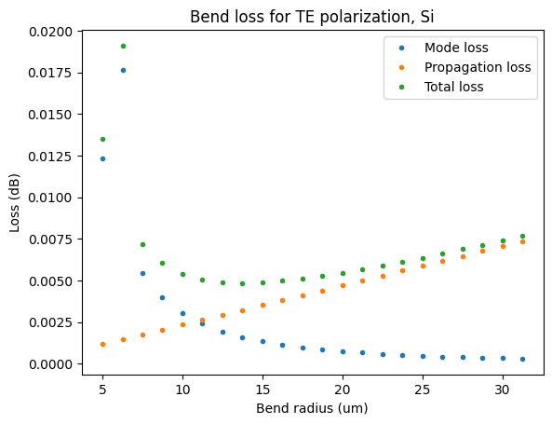
EXTRA – Safe radius Silicon-On-Insulator Wavelength 1.5 µm – 220 nm heigth.
Considerando el criterio utilizado anteriormente (0.1 dB de pérdidas), todos los radios analizados en SOI (de 5 a 30 µm) resultan seguros, ya que las pérdidas máximas apenas alcanzan los 0.02 dB. Este rendimiento es muy superior al del nitruro de silicio, lo que permitiría establecer un umbral de diseño mucho más restrictivo. El alto índice de refracción del silicio produce un mayor confinamiento, minimizando la fuga de luz en las curvas incluso en radios muy reducidos.

Slide 13
EXTRA – Tabla Comparativa
Parámetro | Nitruro de Silicio (SiNx) | Silicon-On-Insulator (SOI)
Índice de refracción del core | 1,999 | 3,48
Contraste de índice (comparado con cladding SiO2) | 1,999 - 1,457 = 0,542 | 3,48 – 1,457 = 2,023
Confinamiento del modo | Menor | Mayor (por tener mayor contraste de índice)
Radio seguro (Pérdidas < 0.1 dB) | > 37.5 µm | < 5 µm (Todo el rango analizado)
Modos guiados Deep a 1550 nm | 2 modos (TE0 y TM0) | 3 modos (TE0, TM0 y TE1)
Modos guiados Shallow a 1550 nm | Al menos 4 modos (TE0, TM0, TE1 y TM1) | Al menos 4 modos (TE0, TM0, TE1 y TM1)

Slide 14

Thank you

